Slide 1
ORGANIZZAZIONE AZIENDALE
principi e modelli organizzativi

Slide 2
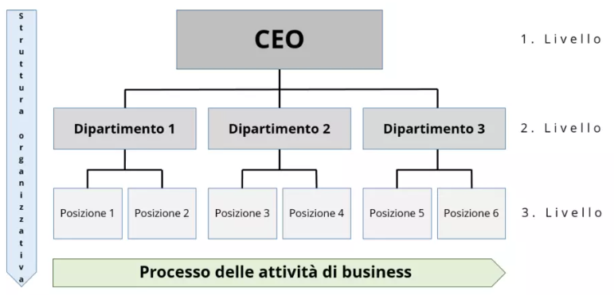
La struttura organizzativa: definizione
Il concetto di "struttura organizzativa" deriva dalla teoria dell'organizzazione e indica il quadro gerarchico che definisce la divisione interna del lavoro in azienda. Tuttavia il termine è usato anche nel contesto di altre organizzazioni come le autorità e le ONG. Una struttura organizzativa serve a organizzare un'azienda in base ai suoi obiettivi individuali, come ad esempio l’aumento della produzione, la garanzia del futuro, la crescita, chiarendo:
quali posti di lavoro e quali reparti ci sono
le rispettive responsabilità e autorità
le loro interconnessioni
il funzionamento del flusso verticale di informazioni e comandi
In questo modo la struttura organizzativa crea un quadro di massima per l'adempimento dei compiti dell'azienda e una base per tutte le procedure e le routine standard nel lavoro quotidiano. Questi vengono poi concretizzati e integrati grazie a ulteriori strumenti (in particolare la pianificazione e la leadership) e alle attività dei dipendenti. A seconda degli obiettivi perseguiti dall'azienda, la struttura organizzativa può avere un aspetto molto diverso. Come orientamento sia per il management che per i (nuovi) dipendenti viene rappresentata visivamente sotto forma di un cosiddetto organigramma.
Nella teoria scientifica della teoria organizzativa si fa una distinzione tra struttura organizzativa e organizzazione dei processi.
La prima determina chi deve fare cosa e con il sostegno di chi, mentre la seconda descrive il quando, il dove e il come di queste attività.

Slide 3
Perché è importante la struttura organizzativa di un’azienda?
Le aziende hanno bisogno di una struttura chiara per poter funzionare senza problemi e allo stesso tempo crescere. Senza di essa non vi è una chiara focalizzazione, né per la direzione né per i dipendenti, perché nessuno sa con esattezza cosa rientri nelle proprie competenze e a chi fare riferimento, causando confusione e stress. I conflitti riguardo alle responsabilità diventano quindi praticamente inevitabili. Le conseguenze che ne derivano sono mancanza di coordinamento e lentezza dei processi decisionali, che possono avere un impatto negativo a lungo termine sull'efficienza di un'azienda.
Una struttura organizzativa ben congegnata che definisce in modo comprensibile le catene di comando, i margini di controllo e i canali di comunicazione aiuta ad allineare tutte le energie con gli obiettivi aziendali. Ciò si ottiene, ad esempio, chiarendo la catena del valore, creando una visione d'insieme delle aree di lavoro e persino riducendo i costi organizzativi. Inoltre è d’ausilio ai nuovi dipendenti per orientarsi all'interno dell'azienda, riconoscere i superiori e i subordinati e comprendere il quadro generale e le opportunità di carriera in azienda.
Una chiara struttura organizzativa contribuisce quindi alla soddisfazione sul lavoro e al senso di sicurezza dei dipendenti. Viene spesso comunicata sotto forma di organigramma, ad esempio nell'area di reclutamento sulla homepage dell'azienda.

Slide 4
Struttura organizzativa di un'azienda: il processo di progettazione
Progettare la giusta struttura organizzativa e presentarla in un organigramma chiaro non è così facile. La difficoltà maggiore è cercare di ottenere una struttura solida e affidabile nonostante gli ambienti complessi e dinamici. Per poter svolgere questo compito è necessario prima di tutto sapere in cosa consiste un organigramma di questo tipo. Gli elementi che lo compongono sono:
Componenti strutturali: tutte le unità d'azione a cui sono distribuiti i vari compiti dell'azienda, tra cui la posizione come unità più piccola, l'istanza (una posizione con autorità), il dipartimento (un raggruppamento di più posizioni sotto la direzione di un'istanza), servizi di supporto, nonché comitati e team, che di solito sono istituiti su base temporanea per gestire progetti complessi.
Relazioni strutturali: la rete di relazioni tra tutti gli elementi strutturali di cui sopra.
Sistemi di linee: elementi grafici come scatole, linee e frecce che illustrano visivamente l'ordine e i percorsi di istruzione.
Il processo di progettazione del piano organizzativo si suddivide in due fasi:
Nell'analisi dei compiti si identificano tutti gli obiettivi della propria azienda, li si traducono nei principali compiti aziendali e li si suddividono in sottoattività. La struttura può essere pensata in base a prestazioni (ad esempio fisica/intellettuale), oggetto (ad esempio un prodotto), scopo (compiti primari o secondari), fasi del processo di leadership o rango nella gerarchia.
La sintesi dei compiti a sua volta rappresenta l'effettiva attività organizzativa per i fondatori dell'azienda. Qui si prendono i sottocompiti determinati nell'analisi dei compiti e li si raggruppano in complessi di compiti significativi che vengono assegnati ai lavori corrispondenti. La sfida più grande è quella di utilizzare al meglio le risorse esistenti e garantire quindi una cooperazione senza intoppi tra tutti gli elementi di montaggio.

Slide 5
Come si distinguono le diverse tipologie di struttura organizzativa aziendale?
Le tipologie comuni di struttura organizzativa aziendale si distinguono innanzitutto sulla base dei seguenti sei componenti:
Catena di comando (lunga o corta): il componente di base della struttura organizzativa; per catena di comando si intende una linea di autorità ininterrotta tra il top management e i dipendenti al livello più basso. Essa determina chi deve riferire a chi – parola chiave: reporting (segnalazione).
Margine di controllo (ampio o stretto): quanto più subordinati un superiore può o deve gestire efficacemente, tanto più ampio è il margine di controllo di una struttura organizzativa.
Centralizzazione (centralizzata o decentralizzata): tale componente descrive se il processo decisionale in azienda si svolge in un punto centrale (nella gestione) o decentrato (in consultazione con i dipendenti). Quest'ultima variante è considerata più democratica, ma c’è anche il rischio che possa rallentare il processo decisionale.
Specializzazione (specializzata o differenziata): anche indicata come "suddivisione del lavoro", descrive il grado in cui i compiti in un'azienda sono suddivisi in sottocompiti e singoli lavori. Con un alto grado di specializzazione i dipendenti hanno la possibilità di diventare esperti nel proprio campo e di lavorare quindi in modo più produttivo. Un basso livello di specializzazione a sua volta promuove la formazione di talenti flessibili a tutto tondo.
Formalizzazione (formale o informale): nelle strutture organizzative formali i lavori e i processi sono fortemente regolamentati e standardizzati indipendentemente dalla persona che li svolge. Una struttura organizzativa informale, d’altro canto, dà all'individuo maggiore libertà di organizzare il proprio lavoro in base a preferenze, competenze e risultati. Ciò consente ai dipendenti di guardare oltre i propri orizzonti e di orientarsi e formarsi in altri reparti.
Dipartimentalizzazione (rigida o sciolta): in inglese, il termine departmentalization si riferisce al processo di raggruppamento dei posti di lavoro al fine di realizzare progetti comuni. Una formazione di reparti rigida è quindi presente quando tutti i reparti sono autonomi e difficilmente interagiscono tra loro, mentre un concetto di collaborazione libera promuove più fortemente la collaborazione.

Slide 6
La combinazione individuale di questi componenti si traduce in diverse tipologie di strutture organizzative, che fondamentalmente possono essere posizionate in uno spettro che va da "meccanicistico" a "organico":
Meccanicistico: Il termine "meccanicistico" è usato per descrivere gli approcci tradizionali alla struttura organizzativa che includono la struttura organizzativa funzionale e quella divisionale così come l'organizzazione a matrice. Tali forme di strutture organizzative sono caratterizzate da una catena di comando generalmente fissa, margini di controllo ristretti e un elevato grado di centralizzazione. I posti di lavoro e i reparti sono altamente specializzati, formalizzati e rigidamente suddivisi.
Organico: la parte organica dello spettro comprende diverse strutture organizzative innovative e sperimentali, spesso chiamate "gerarchie piatte". Qui la catena di comando è meno rigida ma i margini di controllo sono più ampi. Nelle componenti di centralizzazione, specializzazione, formalizzazione e dipartimentalizzazione, questi concetti si oppongono anche alla parte meccanicistica dello spettro.
Quali tipologie di struttura organizzativa esistono?
Nella teoria organizzativa c'è una selezione di archetipi strutturali messi frequentemente in pratica. Ma tenete presente che molte aziende preferiscono ricorrere a modelli ibridi che combinano le caratteristiche di diverse strutture organizzative.

Slide 7
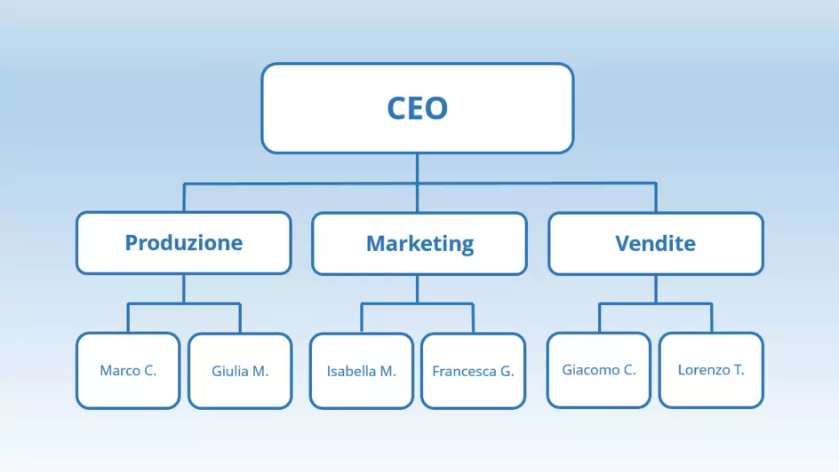
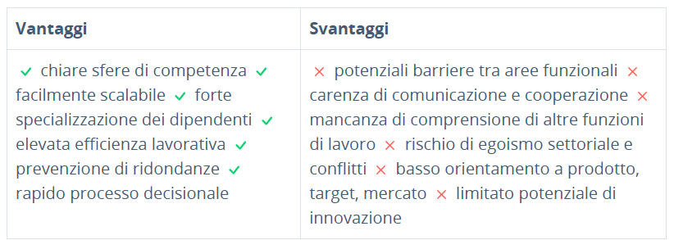
Struttura organizzativa funzionale
La forma più antica e più diffusa di struttura organizzativa divide un'azienda in funzioni di lavoro generali e strettamente separate. Ciò significa, ad esempio, che tutti i marketer sono riuniti in un unico reparto marketing, tutti i responsabili delle risorse umane nel reparto HR e così via.
I vantaggi di questo concetto facilmente scalabile derivano dal fatto che i dipendenti possono qualificarsi nei rispettivi settori di specializzazione e quindi lavorare in modo più efficiente. Chiari settori di competenza e responsabilità impediscono la duplicazione di attività come la contabilità nei vari dipartimenti (le cosiddette "ridondanze"). Allo stesso tempo la struttura funzionale permette di prendere decisioni rapide rendendola particolarmente adatta alle aziende piccole che producono una gamma piuttosto ristretta di prodotti standardizzati in grandi quantità e a basso costo.
Uno svantaggio sono le potenziali barriere che possono sorgere tra le varie aree funzionali in una struttura dipartimentale così rigida. Più un dipartimento lavora per se stesso, peggiore è la sua capacità di comunicare e la sua comprensione degli altri dipartimenti. In questo caso si parla anche di "egoismo settoriale", che può manifestarsi in conflitti, anche di interessi, e nel lungo periodo anche in produttività inibita. La mancanza di orientamento a uno specifico mercato, target o prodotto e l'elevato grado di standardizzazione e formalizzazione limitano anche l’eventuale potenziale di innovazione.

Slide 8
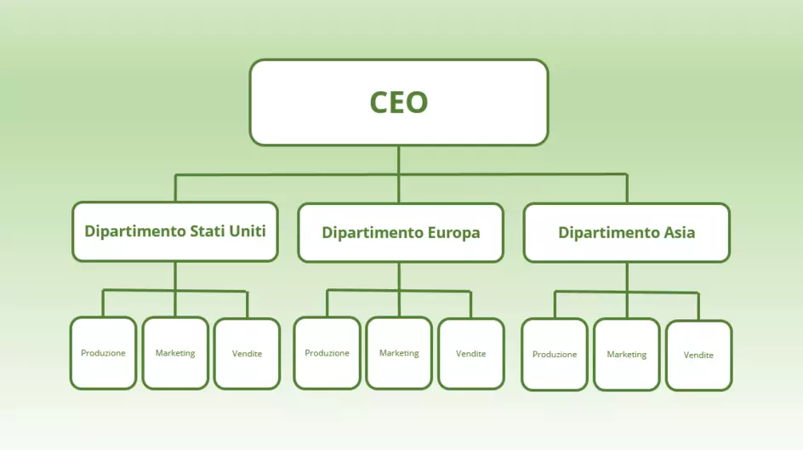
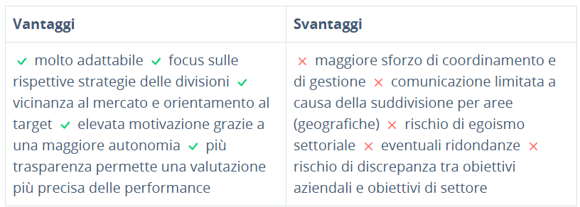
Struttura organizzativa divisionale
Le strutture organizzative divisionali, chiamate anche "organizzazione divisionale" o "organizzazione dell’area di business", sono sempre rilevanti quando un'azienda è in crescita e deve quindi essere strutturata in modo più differenziato. La suddivisione avviene secondo le seguenti aree di lavoro:
prodotti/servizi
target/mercati
regioni/aree di vendita
Questi elementi, noti anche come "divisioni", hanno ciascuno aree funzionali separate, cioè i propri reparti di produzione, marketing e vendite.
In questa struttura altamente adattabile ogni reparto può concentrarsi sul proprio campo di attività e quindi lavorare più velocemente, in modo più coordinato e più strategico. L'autonomia associata a questo modo di operare porta a una maggiore motivazione dei dipendenti. Allo stesso tempo una suddivisione più differenziata consente di rendere più trasparenti le singole attività commerciali e di misurarne e valutarne con precisione le prestazioni.
Per questi motivi le strutture organizzative divisionali si trovano per lo più in aziende più grandi che offrono un'ampia gamma di prodotti e servizi specializzati per i vari mercati di vendita. Una suddivisione per regioni è particolarmente adatta alle aziende attive a livello internazionale. In questi casi generalmente il processo decisionale è decentrato.
Il fatto che le strutture divisionali siano più differenziate e richiedano quindi manager più specializzati è una delle ragioni per cui la loro attuazione è associata a costi più elevati e a un maggiore sforzo di coordinamento. Se i singoli dipartimenti lavorano in modo molto autonomo o sono geograficamente distanti, c'è la minaccia dell'egoismo settoriale e della duplicazione delle attività commerciali. Nel peggiore dei casi può portare a una discrepanza tra gli obiettivi delle divisioni e gli obiettivi centrali dell'azienda.

Slide 9
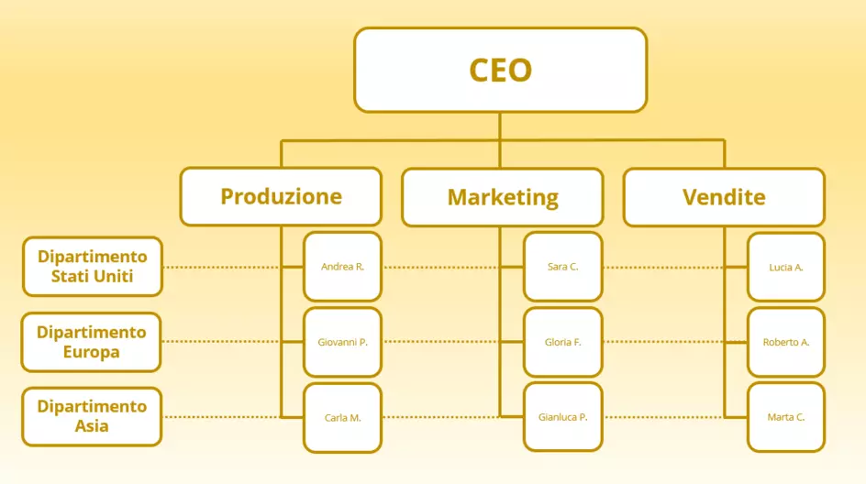
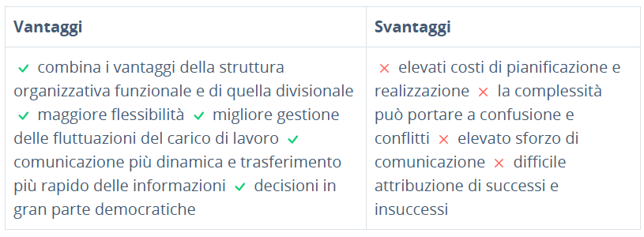
Organizzazione a matrice
Questa struttura organizzativa combina i vantaggi dei modelli funzionale e divisionale e li raggruppa in una matrice tridimensionale. Suddivide le posizioni e i reparti prima per funzione e poi per divisione. I poteri di istruzione in vigore sono divisi in due dimensioni indipendenti e uguali. Ciò significa che tutti i dipendenti hanno due persone a cui fare riferimento contemporaneamente: il responsabile di reparto e il rispettivo product manager. L'organigramma illustra queste relazioni attraverso linee verticali e orizzontali.
La forza dell'organizzazione a matrice sta nel fatto che può essere adattata in modo flessibile per meglio affrontare le fluttuazioni nell'utilizzo della capacità produttiva all'interno dell'azienda. I canali di comunicazione più brevi e la disponibilità di persone di contatto specializzate rendono sempre più dinamiche le decisioni e la trasmissione delle informazioni. A causa della sua complessità, tuttavia, l'organizzazione a matrice è utilizzata principalmente da grandi aziende attive a livello internazionale come Starbucks e in settori orientati al progetto come l'edilizia e lo sviluppo di veicoli.
È anche questa complessità che causa non solo costi di pianificazione e di implementazione elevati, ma anche confusione tra i dipendenti. Il potenziale punto di contesa è la doppia gestione: l'attraversamento delle aree di responsabilità può portare a conflitti di competenza e rendere più difficile la comunicazione, il processo decisionale e la valutazione dei servizi. Per questo motivo nella pratica molte aziende nominano un'unica autorità (solitamente il responsabile di dipartimento), che delega i suoi subordinati solo temporaneamente e in stretto legame al compito per le rispettive aree di prodotto.

Slide 10
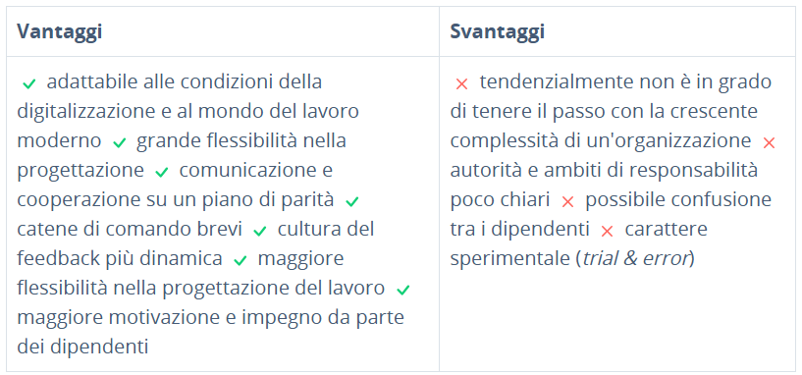
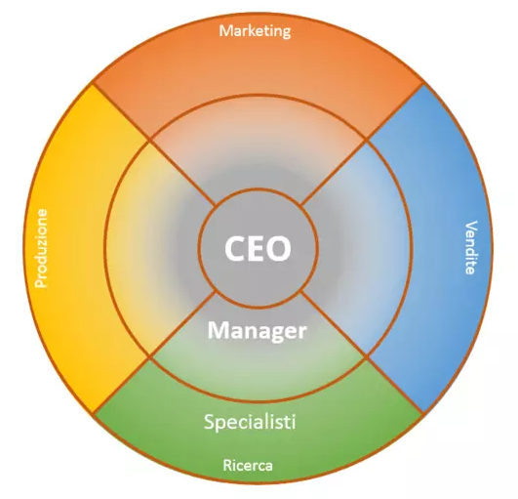
Gerarchia piatta
L'ulteriore sviluppo del mondo del lavoro ha prodotto numerose forme innovative e in parte sperimentali di struttura organizzativa che competono con i concetti tradizionali. Le strutture di gruppo, nonché le reti e le holding dovrebbero essere maggiormente orientate alle esigenze della digitalizzazione e del mondo del lavoro moderno e, in cambio, allontanarsi dalle tradizionali catene di comando. I concetti corrispondenti sono di solito riassunti sotto il termine "gerarchie piatte" e rappresentati, ad esempio, come un cerchio (ad esempio nel caso di strutture organizzative circolari):
Anche se un tale organigramma organizzativo è di fatto dominato da una gerarchia, il management non è rappresentato al vertice, ma al centro dell'organizzazione. Questo implica l'ideologia secondo cui il CEO interviene meno direttamente nel lavoro dei suoi dipendenti e comunica invece le sue visioni aziendali dall'interno verso l'esterno. Ci sono solo pochi livelli nel middle management, per cui i singoli capi reparto sono responsabili di un maggior numero di dipendenti ma le catene di comando sono anche più brevi.
Le gerarchie piatte si affidano sempre più spesso all'iniziativa personale e alla responsabilità individuale dei dipendenti. Allo stesso tempo permettono di fornire un feedback direttamente a una persona di contatto competente invece di dover trasmettere le sue idee verso l'alto attraverso un tradizionale e noioso percorso burocratico. Mentre i concetti tradizionali prevedono una separazione relativamente forte dei reparti semiautonomi, i confini sono meno rigidi nelle gerarchie piatte.
Ciò consente una maggiore flessibilità nella progettazione del lavoro e ha lo scopo di aumentare la motivazione dei dipendenti. Le gerarchie piatte sono particolarmente apprezzate nelle aziende più piccole e giovani come le start-up. Tuttavia, poiché un'azienda cresce a partire da questa fase, la tendenza è quella di affrontare la crescente complessità delle attività commerciali con una maggiore divisionalizzazione e una catena di comando più lunga. L'esperienza ha dimostrato che solo poche di queste aziende mantengono la propria struttura organizzativa originale; esempi sono lo sviluppatore di videogiochi Valve Corporation e il servizio di web hosting GitHub, Inc.
Lo svantaggio maggiore di una struttura gerarchica più flessibile è probabilmente il fatto che non è altrettanto popolare tra tutti i dipendenti, poiché non sempre autorità e responsabilità sono chiare. Pertanto per un nuovo dipendente può essere difficile all'inizio riconoscere il suo posto esatto nell'azienda. In più la maggior parte delle strutture organizzative di questo tipo non è ancora stata provata e testata da molto tempo, per cui i concetti originali sono praticamente sempre un salto nel vuoto per i fondatori.

Slide 11
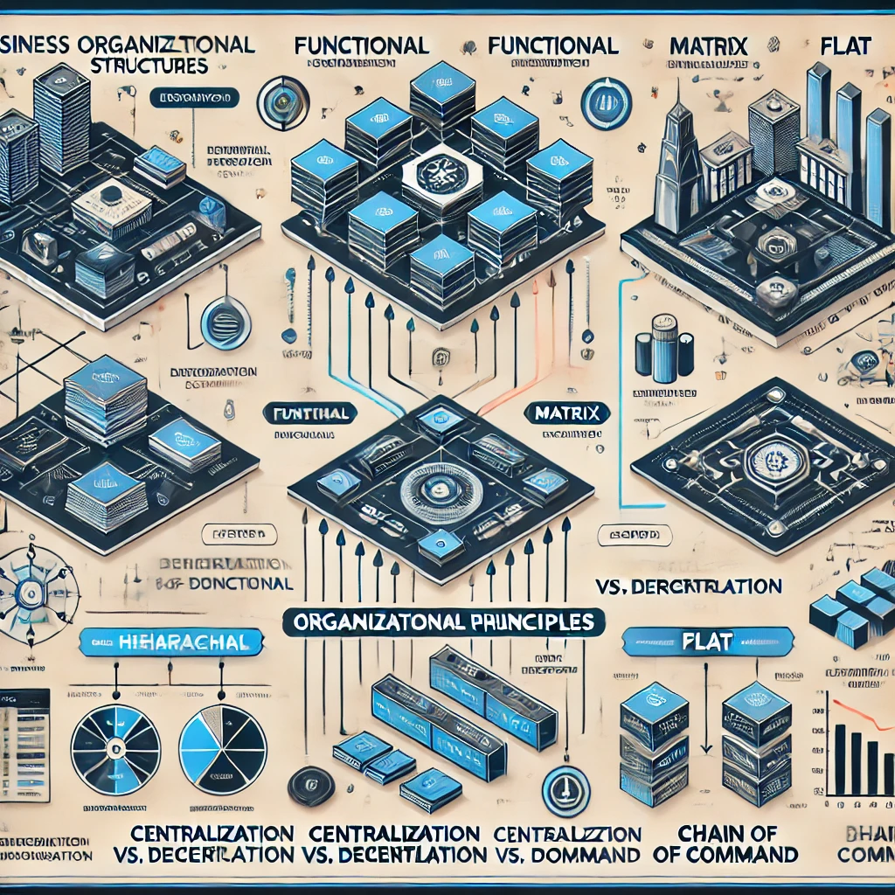
APPROFONDIAMO
L'organizzazione aziendale riguarda quindi la strutturazione e gestione delle risorse all'interno di un'azienda per raggiungere gli obiettivi prefissati in modo efficace ed efficiente. Essa coinvolge aspetti come la divisione del lavoro, la gerarchia, i processi decisionali e la comunicazione interna.
1. Principi dell’Organizzazione Aziendale
L'organizzazione aziendale si basa su alcuni principi fondamentali che guidano la gestione e la struttura delle imprese.
1.1. Specializzazione e Divisione del Lavoro
Le attività aziendali vengono suddivise in compiti specifici, assegnati a singoli individui o unità.
Aumenta l’efficienza ma può ridurre la flessibilità e la motivazione dei lavoratori.
1.2. Coordinamento
Serve per integrare le diverse attività e garantire il funzionamento armonico dell’organizzazione.
Può avvenire tramite gerarchia, regole, procedure o sistemi informali di comunicazione.
1.3. Gerarchia e Autorità
Definisce la catena di comando, ovvero chi prende le decisioni e chi deve eseguirle.
Può essere rigida (modello burocratico) o flessibile (modelli moderni decentralizzati).
1.4. Unità di Comando
Ogni dipendente deve ricevere ordini da un solo superiore, per evitare conflitti e sovrapposizioni di autorità.
1.5. Controllo e Responsabilità
Chi prende decisioni deve essere responsabile dei risultati.
Si bilancia con il grado di autonomia concesso ai diversi livelli organizzativi.
1.6. Adattabilità e Innovazione
Le organizzazioni devono evolversi e adattarsi ai cambiamenti dell’ambiente per rimanere competitive.

Slide 12
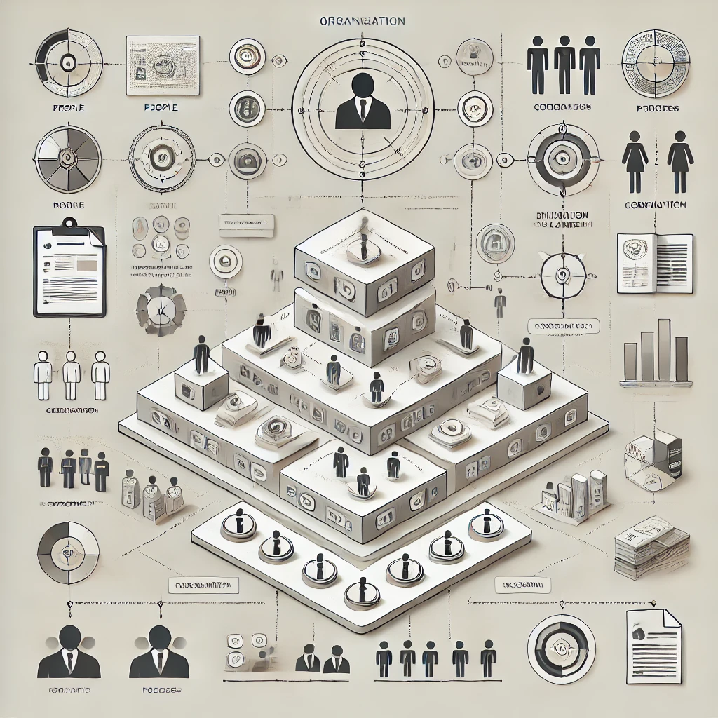
Definizione di organizzazione
L'organizzazione può essere definita come un sistema strutturato di persone, risorse e processi, progettato per raggiungere obiettivi specifici in modo efficiente ed efficace. Essa si basa su principi come la divisione del lavoro, la gerarchia, la coordinazione e la delega delle responsabilità.
L'organizzazione può riferirsi a:
Un'entità – Un'azienda, un'istituzione o un gruppo
che opera con una struttura definita.
Un processo – L'atto di organizzare risorse e attività
per ottimizzare il raggiungimento di determinati obiettivi.
In particolare l’organizzazione si occupa di:
definire le attività da svolgere;
costituire per ciascuna attività apposite unità organizzative, collocate su diversi livelli;
coordinare tutte le attività dell'impresa;
disciplinare compiti, responsabilità e poteri di ciascun organo
L’organizzazione riguarda
i criteri, le regole ed i processi
in base ai quali deve svolgersi il lavoro all’interno
dell’impresa al fine di raggiungere gli obiettivi programmati

Slide 13
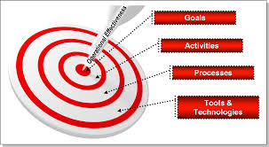

Concetti di efficacia e di efficienza
Le scelte organizzative consentono che l'intera gestione aziendale possa conseguire
obiettivi di massima efficacia,
compatibili con
un elevato grado di efficienza
del sistema d’impresa
EFFICACIA
Risultati conseguiti (output effettivi)
Risultati attesi (output previsti)
EFFICIENZA
Output ottenuti (Ricavi)
Input utilizzati (Costi)

Slide 14
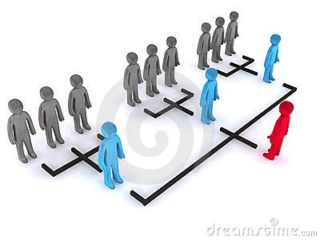
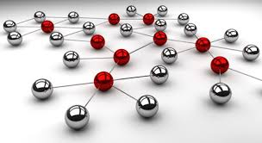
Variabili dell’organizzazione aziendale
struttura organizzativa;
sistemi operativi;
stile di comando.
La struttura organizzativa definisce
gli organi dell'impresa;
le funzioni assegnate agli organi;
le relazioni di dipendenza e di collaborazione tra gli organi stessi.

Slide 15
La divisione del lavoro è il processo mediante il quale le attività all'interno di un'organizzazione vengono suddivise tra individui o gruppi per migliorare l'efficienza e la produttività. I principali criteri di divisione del lavoro sono:
1. Per Funzione
Ogni individuo o reparto si specializza in un'attività specifica (es. contabilità, produzione, vendite).
Vantaggi: Maggiore efficienza e specializzazione.
Svantaggi: Rigidità e mancanza di visione d'insieme.
2. Per Processo o Fasi di Lavorazione
Il lavoro è suddiviso in fasi sequenziali (es. catena di montaggio).
Vantaggi: Ottimizzazione delle risorse, maggiore velocità.
Svantaggi: Possibile monotonia e alienazione dei lavoratori.
3. Per Prodotto o Servizio
Ogni unità si occupa di un prodotto o servizio specifico.
Vantaggi: Migliore adattamento alle esigenze del mercato.
Svantaggi: Maggiori costi per la duplicazione di funzioni.
4. Per Clientela
Le attività sono suddivise in base ai diversi tipi di clienti (es. clienti privati, aziende, enti pubblici).
Vantaggi: Personalizzazione del servizio.
Svantaggi: Possibile inefficienza nella gestione interna.
5. Per Area Geografica
Il lavoro è organizzato in base alle diverse aree territoriali (es. divisioni nazionali o internazionali).
Vantaggi: Maggiore vicinanza al mercato locale.
Svantaggi: Costi elevati di gestione delle sedi distaccate.
6. Per Progetti o Competenze
Il lavoro è diviso in team multidisciplinari per lo sviluppo di specifici progetti.
Vantaggi: Maggiore flessibilità e innovazione.
Svantaggi: Possibile difficoltà di coordinamento tra team.

Slide 16
La divisione del lavoro può essere classificata in orizzontale e verticale, a seconda della distribuzione delle responsabilità e delle competenze all'interno dell'organizzazione.
1. Divisione del lavoro orizzontale
🔹 Definizione: La suddivisione delle attività tra diversi lavoratori o reparti con competenze specializzate, ma di pari livello gerarchico.
🔹 Caratteristiche:
Specializzazione delle mansioni.
Ogni lavoratore o unità si occupa di una parte del processo produttivo.
Favorisce l'efficienza e la produttività.
Riduce i tempi di esecuzione, ma può portare a monotonia.
🔹 Esempio:
In una fabbrica, un operaio assembla le parti, un altro le dipinge e un altro ancora le confeziona.
In un'azienda, un team si occupa del marketing, un altro della produzione e un altro delle vendite.
2. Divisione del lavoro verticale
🔹 Definizione: La suddivisione del lavoro in livelli gerarchici, dove alcune persone pianificano e dirigono, mentre altre eseguono.
🔹 Caratteristiche:
Separazione tra decisione (ruoli direttivi) ed esecuzione (ruoli operativi).
Struttura gerarchica con diversi livelli di autorità.
Maggiore controllo e coordinamento, ma può ridurre la flessibilità.
🔹 Esempio:
In un'azienda, il CEO prende decisioni strategiche, i manager coordinano e i dipendenti operativi eseguono le attività.
In una scuola, il preside dirige, i coordinatori organizzano e gli insegnanti svolgono le lezioni.

Slide 17
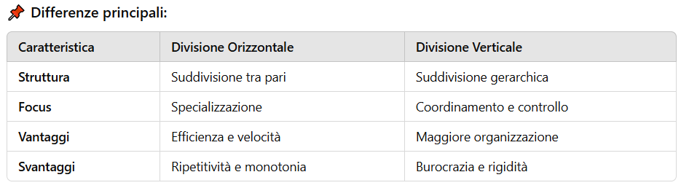
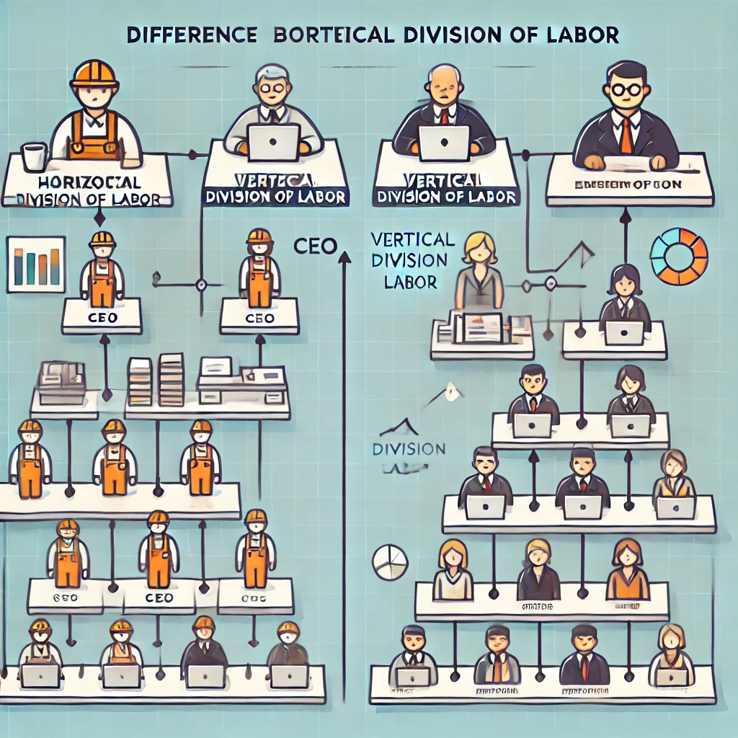

Slide 18
Concorso di più criteri nella concreta organizzazione del lavoro in azienda
Organizzazione del lavoro per funzione
Organizzazione del lavoro per area
Organizzazione del lavoro per prodotto

Slide 19
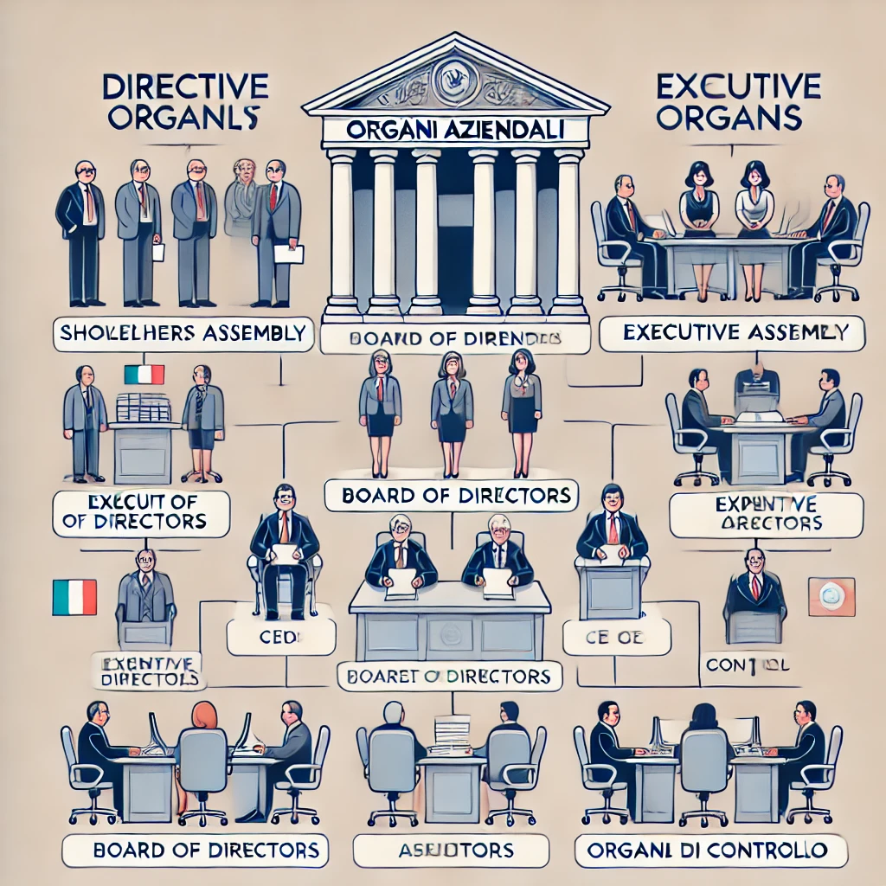
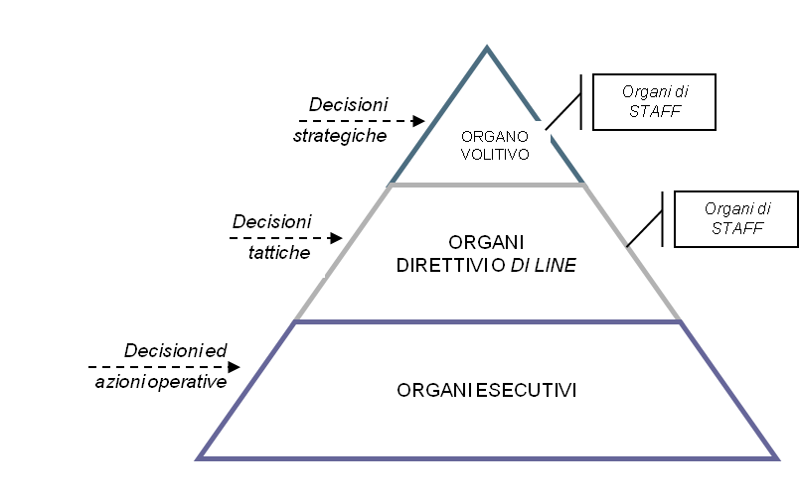
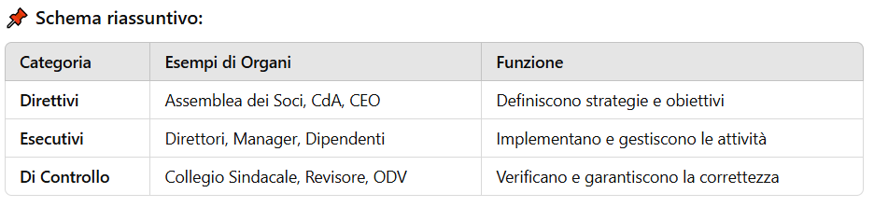
Gli organi aziendali
Gli organi aziendali sono le strutture interne di un'azienda che hanno il compito di gestire, dirigere e controllare le attività aziendali. Si possono suddividere in tre categorie principali: organi direttivi, esecutivi e di controllo.
1. Organi Direttivi (Strategici)
Hanno il compito di definire le strategie aziendali e prendere decisioni di alto livello.
🔹 Assemblea dei Soci
Composta dai proprietari dell’azienda (azionisti o soci).
Approva il bilancio e prende decisioni strategiche.
🔹 Consiglio di Amministrazione (CdA)
Composto da amministratori eletti dai soci.
Stabilisce gli obiettivi aziendali e supervisiona l'operato della direzione.
🔹 Amministratore Delegato (CEO)
Massimo responsabile dell’azienda.
Attua le strategie definite dal CdA e coordina le funzioni aziendali.
2. Organi Esecutivi (Operativi)
Si occupano dell’implementazione delle strategie e della gestione quotidiana dell'azienda.
🔹 Direttori di Funzione
Responsabili delle varie aree aziendali (es. Direttore Finanziario, Direttore Marketing, Direttore Operativo).
🔹 Manager e Responsabili di Reparto
Coordinano i team e supervisionano i processi produttivi o amministrativi.
🔹 Dipendenti e Collaboratori
Svolgono le attività operative nei diversi settori dell’azienda.
3. Organi di Controllo
Garantiscono la correttezza della gestione aziendale e il rispetto delle normative.
🔹 Collegio Sindacale
Vigila sulla corretta amministrazione dell’azienda e verifica i bilanci.
🔹 Revisore Contabile
Controlla l’accuratezza del bilancio e della contabilità.
🔹 Organismo di Vigilanza (ODV)
Garantisce il rispetto delle normative (es. Modello 231 in Italia).

Slide 20
Lo strumento visivo utilizzato per rappresentare l’organizzazione è l’organigramma.
L'espressione organigramma è usata per intendere un grafico con il quale si rappresenta visivamente la struttura organizzativa di un'impresa, esso permette di chiarire:
quali sono gli organi dell'azienda;
il tipo di relazioni esistenti tra tali organi.
Nell'organigramma si usano dei rettangoli per indicare gli organi e delle linee per indicare le relazioni esistenti tra i vari organi.
Gli organigrammi si dicono generali se descrivono sinteticamente l'intera struttura dell'azienda, mentre si dicono analitici se definiscono dettagliatamente la struttura organizzativa dell'impresa.
Circa le modalità di rappresentazione della struttura organizzativa distinguiamo:
gli organigrammi verticali nei quali si pongono nella parte alta del grafico gli organi dotati di maggiore potere, mentre via via che si scende verso la parte bassa del grafico sono indicati gli organi dotati di minore autorità;
gli organigrammi orizzontali nei quali si pongono a sinistra del grafico gli organi dotati di maggiore autorità e via via che ci si sposta, da sinistra verso destra, sono indicati gli organi dotati di un'autorità decrescente;
gli organigrammi circolari nei quali al centro del grafico sono rappresentanti gli organi dotati di maggiore autorità e, man mano che ci si sposta all'esterno si indicano gli organi dotati di minore autorità.

Slide 21
L'organigramma aziendale è quindi una rappresentazione grafica della struttura organizzativa di un'azienda. Indica i ruoli, le relazioni gerarchiche e le responsabilità all'interno dell'organizzazione.
📌 Perché è importante?
1️⃣ Definisce ruoli e responsabilità
Chiarisce chi fa cosa e a chi si deve rispondere.
Evita sovrapposizioni di compiti e conflitti interni.
2️⃣ Migliora la comunicazione interna
Facilita la trasmissione delle informazioni tra i diversi livelli aziendali.
Aiuta a identificare i referenti per ciascun settore o progetto.
3️⃣ Aumenta l’efficienza operativa
Rende più fluido il flusso di lavoro, ottimizzando le risorse umane.
Permette di individuare eventuali colli di bottiglia organizzativi.
4️⃣ Supporta la crescita e la pianificazione strategica
Aiuta a strutturare nuove assunzioni o cambiamenti organizzativi.
Consente di pianificare l'espansione e distribuire meglio il personale.
5️⃣ Favorisce la trasparenza aziendale
Mostra in modo chiaro la gerarchia e le linee di comando.
Aiuta i dipendenti a comprendere il proprio ruolo nel contesto aziendale.
6️⃣ Facilita l'integrazione di nuovi dipendenti
Permette ai nuovi assunti di capire subito la struttura aziendale.
Riduce i tempi di adattamento e inserimento nel team.
7️⃣ Utile per il controllo e la supervisione
Permette ai dirigenti di monitorare meglio i diversi livelli di gestione.
Individua responsabilità precise in caso di problemi o inefficienze.

Slide 22
ORGANIGRAMMA VERTICALE
ORGANIGRAMMA ORIZZONTALE
PRESIDENTE
PRESIDENTE
COMMERCIALE
COMMERCIALE
AMMINISTRAZIONE
SISTEMI INFORMATIVI
AMMINISTRAZIONE
SISTEMI INFORMATIVI
ORGANIGRAMMA CIRCOLARE
AMMINISTRAZIONE
PRESIDENTE
SISTEMI INFORMATIVI
COMMERCIALE

Slide 23
Struttura Organizzativa Elementare
La struttura organizzativa elementare è la forma più semplice di organizzazione aziendale, tipica delle piccole imprese, delle startup e delle aziende con un numero limitato di dipendenti.
📌 Caratteristiche principali
✔ Semplicità → Pochi livelli gerarchici e una gestione centralizzata. ✔ Flessibilità → Adattabilità ai cambiamenti senza procedure rigide. ✔ Accentramento → Le decisioni sono prese dal proprietario o dal dirigente principale. ✔ Comunicazione diretta → Facile interazione tra i membri del team. ✔ Ruoli generici → Le mansioni non sono fortemente specializzate.
📌 Vantaggi
✅ Maggiore velocità decisionale → Non ci sono livelli intermedi di approvazione. ✅ Bassi costi di gestione → Meno risorse impiegate nella burocrazia. ✅ Facile controllo delle attività → Il dirigente supervisiona direttamente il lavoro.
📌 Svantaggi
❌ Dipendenza dal leader → Se il proprietario è assente, l’azienda può risentirne. ❌ Difficoltà di crescita → Con l’aumento delle dimensioni, la gestione diventa complessa. ❌ Sovraccarico decisionale → Il dirigente deve occuparsi di molte attività diverse.
La struttura elementare di una azienda è quella di una piccola impresa, in cui un solo imprenditore svolge la funzione direttiva, di coordinamento e di controllo. L'imprenditore ha alle sue dirette dipendenze uno o più insiemi di operai, che possiamo distinguere in reparti, e uno o più uffici per i compiti amministrativi.
Gli organi operativi, cioè gli operai e gli impiegati sono fortemente condizionati dalla personalità dell'imprenditore; i rapporti non sono formalizzati, cioè non seguono un iter burocratico, ma sono personalizzati e le comunicazioni tra i vari organi sono di tipo diretto.
Tale struttura è fortemente di tipo gerarchico, sia perché gli ordini partono direttamente e solo dall'imprenditore, sia perché il coordinamento delle varie operazioni viene effettuato dall'imprenditore.
Infine, perché il controllo delle operazioni viene effettuato dall'imprenditore.
Ne scaturisce la massima concentrazione del potere organizzativo al vertice aziendale, che costituisce sia l'organo istituzionale che l'organo direttivo.

Slide 24
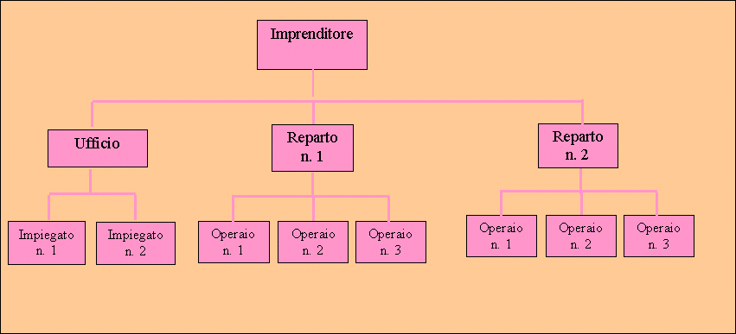
LA STRUTTURA ELEMENTARE
Questo tipo o modello di struttura elementare va bene per la piccola azienda; esso, infatti, garantisce la massima efficacia e rapidità delle scelte, fatte direttamente dall'imprenditore, e la massima efficienza, in quanto i costi amministrativi e di gestione sono ridotti al minimo.

Slide 25
Dal punto di vista aziendale, esistono poi diversi modelli organizzativi, come quello funzionale, divisionale, a matrice e piatto, ognuno con caratteristiche specifiche per la gestione delle attività e del personale.
Modello Organizzativo Funzionale
🔹 Descrizione:
L'azienda è suddivisa in funzioni aziendali (produzione, marketing, vendite, finanza, risorse umane, ecc.).
Ogni funzione è guidata da un manager specializzato.
🔹 Vantaggi: ✅ Specializzazione ed efficienza. ✅ Maggiore controllo nelle singole aree. ✅ Chiara definizione dei ruoli.
🔹 Svantaggi: ❌ Scarsa comunicazione tra reparti. ❌ Rigidità e lentezza nei cambiamenti. ❌ Difficoltà nel coordinare le attività tra le funzioni.
📌 Adatto a: aziende con attività standardizzate e poco variabili, come le imprese industriali.

Slide 26
LA STRUTTURA FUNZIONALE
Cosa si intende per struttura organizzativa funzionale
Una struttura organizzativa funzionale è un modello di organizzazione aziendale in cui l’azienda è divisa in diverse unità o reparti, ognuno dei quali è responsabile di specifiche funzioni o attività aziendali. Questi reparti sono organizzati in base alle competenze e alle specializzazioni delle persone che vi lavorano.
In altre parole, i dipendenti con abilità simili o correlate vengono raggruppati insieme all’interno di ciascun reparto.
Le strutture organizzative funzionali sono spesso utilizzate nelle aziende di piccole e medie dimensioni, dove è possibile mantenere un alto livello di specializzazione. Sono anche comuni nelle aziende che producono un solo prodotto o servizio, oppure che si concentrano su un’unica area di mercato.
Ogni reparto funzionale è guidato da un responsabile o dirigente con competenze e conoscenze specifiche relative a quel settore, per questo motivo viene chiamata anche struttura organizzativa gerarchica.
Qual è il risultato? Promuovere la specializzazione, l’efficienza e la chiarezza nella catena di comando.

Slide 27
LA STRUTTURA FUNZIONALE
Man mano che aumentano le dimensione della azienda non si può più andare avanti con i metodi empirici, cioè quelli basati sulla esperienza della singola persona, acquisita con i continui errori e riaggiustamenti di ogni giorno. Occorre, invece, adottare modelli più complessi di struttura organizzativa, col fine sia di garantire la efficacia delle scelte e sia la efficienza.
Nel modello di struttura funzionale la organizzazione si basa sulla suddivisione del lavoro in base alle funzioni; le funzioni sono un modo di suddividere i processi in modo che siano della medesima specie.
Questo modello si applica ad imprese ad un solo prodotto o a una linea omogenea di prodotti, destinati ad un solo tipo di clienti; cioè ad imprese che effettuano una produzione standardizzata, cioè realizzano prodotti sostanzialmente identici e che differiscono solo per elementi di secondaria importanza. Per esempio nelle imprese automobilistiche, dove le automobili dello stesso tipo sono tutte uguali e differiscono solo per il colore o gli accessori.

Slide 28
LA STRUTTURA FUNZIONALE
Gli organi direttivi detengono un grande potere organizzativo e decisionale; ogni direzione è specializzata su una singola area, con obiettivi particolari; perde in tal modo la vista globale della situazione aziendale.
Le decisioni strategiche si accentrano al vertice, nella Direzione Generale, anche se queste avvengono con la partecipazione dei vari organi direttivi della singola funzione.
Il coordinamento non si basa solo sulla gerarchia, ma si svolge anche mediante relazioni orizzontali tra le varie direzioni.
Il controllo diviene complesso in quanto occorre conoscere l'andamento economico dei vari settori aziendali.
Tale struttura funzionale da un lato rende veloci gli ordini e le informazioni, ma dall'altro può creare pericolosi conflitti di competenza: lo stesso dipendente, infatti, può ricevere ordini da due o più superiori. Come vediamo dall'organigramma a seguire l'operaio n. 1 può ricevere ordini e trasferire informazioni, oltre che dal suo diretto superiore gerarchico, cioè il Direttore di produzione, anche dalla Direzione acquisti, quando per esempio un singolo pezzo da produrre può essere di un materiale diverso, ferro, invece di rame; o dalla direzione vendite, se, per esempio, il colore di una certa auto deve essere quello richiesto da un certo tipo di clientela, o dalla Direzione del personale, riguardo, per esempio, a particolari condizioni ambientali di esecuzione richieste dalla normative di sicurezza o da contratti sindacali.
Se gli ordini sono contrastanti viene a mancare la unitarietà della gestione.

Slide 29
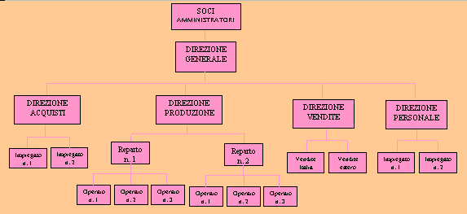
LA STRUTTURA FUNZIONALE
Funzione acquisti, dove metteremo tutti gli organi, sia direttivi che esecutivi, che si occupano degli acquisti di una azienda.
Funzione produzione, in cui metteremo gli organi che si occupano della effettiva generazione del prodotto, siano essi direttivi che esecutivi.
Funzione vendite, dove metteremo gli organi che si occupano della distribuzione e vendita del prodotto, sia direttivi che esecutivi.
Funzione del personale, dove metteremo gli organi che si occupano delle risorse umane, cioè le persone che compongono l'intero sistema aziendale; tale funzione è svolta sia da organi direttivi che esecutivi.

Slide 30
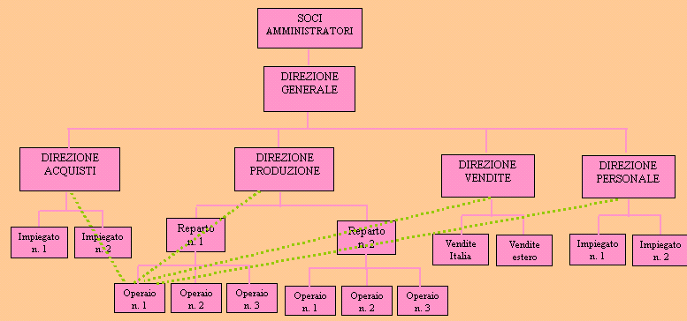
LA STRUTTURA FUNZIONALE
Se l'azienda assume dimensioni elevate il criterio della suddivisione per funzioni può essere applicato più volte ai diversi livelli; in tal caso l'organigramma è detto multifunzionale.

Slide 31
I VANTAGGI DI UNA STRUTTURA FUNZIONALE
Uno dei principali vantaggi del modello funzionale è quello di ottenere una grande specializzazione del personale, che acquista competenza e professionalità, con elevati rendimenti operativi.
Un altro vantaggio è quello di creare economie di scala; le economie di scala sono dovute al fatto che i costi dovuti a fabbricati, impianti, macchinari, gestione amministrativa, gestione finanziaria, ecc, vengono ripartiti su una grande quantità di prodotti; di conseguenza il costo del singolo prodotto diminuisce man mano che aumentano le quantità prodotte; si realizzano, in tal modo, dei risparmi, cioè minori spese, cioè economie, man mano che aumenta il numero, cioè la quantità, la scala, la dimensione, dei pezzi prodotti.
Si realizzano sia economie tecniche, cioè economie dovute agli impianti di produzione, in quanto tutti i dipendenti condividono le stesse strutture, sia economie finanziarie, dovute, cioè, alle attività di acquisizione dei finanziamenti e della gestione dei capitali, sia economie di marketing, cioè economie di ricerche di mercato e distribuzione dei prodotti, e sia economie manageriali, cioè economie dovute ad una migliore utilizzazione delle persone, cioè delle risorse umane.

Slide 32
I DIFETTI DI UNA STRUTTURA FUNZIONALE
La visione eccessivamente settoriale, determinata dalla specializzazione, disabitua gli operatori a ragionare in termini di sintesi globale; e questo può creare intralcio al coordinamento delle varie funzioni aziendali.
Uno svantaggio del modello funzionale è anche quello della difficoltà di attuare una precisa responsabilizzazione sui rendimenti, e quindi sulla efficienza della impresa, in quanto nella singola operazione esecutiva intervengono diversi centri di potere, ed è difficile quantizzare le diverse influenze nella singola operazione.
Un altro svantaggio è la lentezza di risposta a cambiamenti ambientali che richiedano un coordinamento tra le varie unità organizzative; la gerarchia viene sovraccaricata, le decisioni da prendere si accumulano, i Direttori generali non reagiscono in maniera sufficientemente rapida.
Un altro svantaggio è la lenta innovazione, sia di prodotto che di processo, a causa dello scarso coordinamento e dalla limitata visione che i dipendenti hanno degli obiettivi generali dell'azienda.

Slide 33
LA STRUTTURA DIVISIONALE
Modello Organizzativo Divisionale
🔹 Descrizione:
L’azienda è suddivisa in divisioni autonome, ciascuna responsabile di un prodotto, mercato o area geografica.
Ogni divisione ha la propria struttura funzionale.
🔹 Vantaggi: ✅ Maggiore flessibilità e adattabilità. ✅ Decisioni più rapide. ✅ Focus su clienti e mercati specifici.
🔹 Svantaggi: ❌ Possibili duplicazioni di funzioni. ❌ Costi più elevati. ❌ Difficoltà nel coordinamento tra divisioni.
📌 Adatto a: aziende di grandi dimensioni, con prodotti diversi o operanti in più mercati.
Si tratta di un modello ottenuto dividendo una azienda in varie parti;
ciascuna parte è caratteristica di un singolo prodotto, e ciascuna contiene al suo interno un modello funzionale
Nelle aziende di grandi dimensioni si può fare una divisione della struttura aziendale in base alle linee dei vari prodotti, o in base alle zone geografiche in cui sono poste le varie divisioni aziendali, oppure in base ai clienti a cui sono destinati i prodotti o i servizi.
Una struttura si dice divisionale quando è suddivisa in base ai prodotti, oppure in base alle diverse zone geografiche, oppure in base ai diversi tipi di clienti.

Slide 34
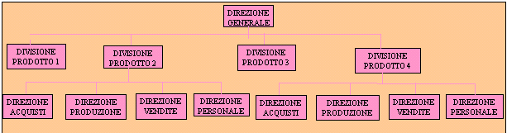
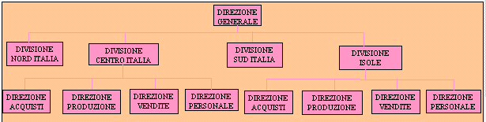
LA STRUTTURA DIVISIONALE
Struttura divisionale per prodotti
Struttura divisionale per aree geografiche

Slide 35
LA STRUTTURA DIVISIONALE
Al vertice di ogni divisione vi è una Direzione di divisione che è responsabile del risultato economico parziale relativo alla singola divisione. La singola divisione è poi suddivisa a un secondo livello in base al modello funzionale, comprendente sia gli organi direttivi che quelli operativi.
Ogni divisione assume la caratteristica di una struttura a sé stante che progetta, realizza e commercializza la propria linea di prodotti o di servizi.
CARATTERISTICHE
il criterio divisionale è presente solo al primo livello degli organi direttivi;
all'interno di ogni divisione vi è un modello funzionale;
le direzioni di divisione, pur dipendendo dalla divisione generale, hanno le caratteristiche proprie di una direzione generale per la singola divisione e non dipendono dalle altre divisioni, poste a livello orizzontale;
vi possono essere organi di staff specializzati per le funzioni comuni alle varie divisioni, come per esempio la gestione finanziaria, la ricerca e sviluppo.

Slide 36
LA STRUTTURA DIVISIONALE
Le decisioni direzionali spettano agli organi direttivi delle singole divisioni; vi è, quindi, un ampio decentramento delle decisioni strategiche presso le singole divisioni, anche se limitato dagli obiettivi fissati da parte della direzione generale.
Il coordinamento fra le varie divisioni è svolto dalla direzione generale e dagli organi di staff della direzione generale.
Il controllo delle divisioni avviene misurando la redditività della singola divisione, divisione che viene intesa come se fosse una singola impresa indipendente, ma con i vincoli posti dagli orientamenti strategici della Direzione generale.
In questo tipo di modello divisionale vengono individuate precise aree di responsabilità per ciascun prodotto o gruppi di prodotti o servizi effettuati. Si può, quindi, accertare la convenienza economica di ciascun prodotto, o di ciascuna area, o di ciascun tipo di cliente, determinando i possibili rendimenti ottimali sui quali poter responsabilizzare i diversi organi.

Slide 37
LA STRUTTURA DIVISIONALE
VANTAGGI
La struttura divisionale ha il pregio del decentramento e della specializzazione, favorisce cioè la gestione unitaria dei singoli prodotti o delle singole zone geografiche.
La struttura divisionale permette di gestire le aziende di grandi dimensioni e alleggerisce le attività della Direzione generale, che si può dedicare alle attività strategiche della impresa, nel suo insieme.
SVANTAGGI
Un difetto è la duplicazione di alcuni uffici con funzioni eguali; inoltre, ciascun responsabile è portato a privilegiare la propria divisione, perdendo di vista la unitarietà della azienda.
L'impiego delle risorse non è sempre efficiente, a causa della duplicazione di varie funzioni nelle diverse divisioni.

Slide 38
LA STRUTTURA A MATRICE
CENNI TEORICI SULLA MATRICE ORGANIZZATIVA: La struttura organizzativa a matrice è un modello di organizzazione che prevede almeno due livelli di coordinamento. Di questi livelli, di solito, il primo è un livello di aggregazione funzionale, mentre gli altri livelli possono variare a seconda delle specificità dell’azienda.
Ad esempio, un’azienda che lavora per commessa (o per progetto) sarà orientata a creare al proprio interno un sistema di coordinamento che utilizzi il progetto come livello di aggregazione. In effetti la struttura organizzativa a matrice di progetto è una delle strutture organizzative in cui la organizzazione a matrice viene più frequentemente utilizzata.
Un altro esempio di organizzazione a matrice la si incontra nelle aziende di servizi, dove spesso offrono diverse tipologie di servizio: ciascun servizio richiede capacità professionali specialistiche e per questo motivo il personale viene raggruppato funzionalmente per capacità e competenze omogenee.
Tuttavia, queste aziende possono offrire i servizi a clienti che operano in settori diversi e quindi richiedono un livello di aggregazione anche per il mercato di riferimento. Questo è il caso, ad esempio, delle cooperative di facility management che offrono servizi molto diversi (pulizie, magazzinaggio, sicurezza, manutenzione, servizi alla persona, ecc.) a settori industriali molto diversi (settore meccanico, chimico, alimentare, sanitario, ecc.) e quindi hanno logiche di coordinamento complesse.

Slide 39
LA STRUTTURA A MATRICE
CARATTERISTICHE
Tutte le Direzioni, sia di funzione che di prodotto,
dipendono dall'unica Direzione generale.
Questa struttura trova applicazione alle imprese di grandissime dimensioni, che si occupano contemporaneamente di più progetti o prodotti; per esempio le grandi imprese di costruzioni che operano nelle grandi opere, nell'impiantistica, nelle costruzioni navali, ecc.
Viene, inoltre, utilizzata quando l'esperienza tecnica e l'innovazione di prodotto sono importanti per raggiungere gli obiettivi.
Supponiamo di avere, per esempio un grande produttore di abbigliamento. Facciamo prima una suddivisione in base al prodotto, dove il prodotto A siano i vestiti, il prodotto B siano gli indumenti dell'intimo, il prodotto C siano le calzature. Per poter utilizzare adeguatamente il personale della funzione acquisti, funzione produzione, funzione vendite, funzione personale, condivide il personale delle varie funzioni con i tre tipi di prodotto, in tal modo i dipendenti delle varie funzioni sviluppano una esperienza approfondita, necessaria per servire le tre linee di prodotto in maniera efficace.

Slide 40
LA STRUTTURA A MATRICE
CARATTERISTICHE
Nella struttura a matrice il potere delle varie Direzioni è limitato, in quanto ogni Direttore o manager per funzioni deve condividere l'autorità con i manager o Direttori dei diversi prodotti.
Inoltre, ogni organo operativo è soggetto al doppio comando, sia delle Direzioni delle singole funzioni sia della Direzione del singolo progetto o prodotto.
La responsabilità ricade maggiormente sulla Direzione del prodotto, anche se viene condivisa con i Direttori delle singole funzioni.
La struttura a matrice è l'insieme delle due strutture che abbiamo studiato, cioè la struttura funzionale unita alla struttura divisionale. Sono presenti due livelli di direzione, e cioè la direzione in base alle funzioni, quindi Direzione acquisti, Direzione produzione, Direzione vendite, Direzione personale, ecc, e le varie Direzioni in base ai prodotti o ai progetti o alle aree geografiche o in base ai clienti.
Ciascuna persona, quindi, è soggetta alle due direzioni, sia di funzione che di divisione; si intrecciano, allora, autorità, competenze e responsabilità sia in senso verticale, in base alle funzioni, sia in senso orizzontale, in base alle divisioni.
In pratica, per la realizzazione di un progetto si mette su una unità organizzativa con persone che fanno parte delle diverse aree funzionali e con persone che fanno parte dei singoli progetti; a progetto ultimato, questa unità si scioglie e i suoi componenti possono essere designati per altri progetti.

Slide 41
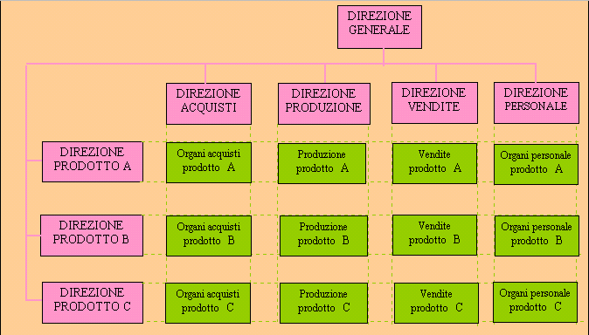
LA STRUTTURA A MATRICE
La matrice è un tipo di rappresentazione i cui elementi orizzontali si chiamano righe, e i cui elementi verticali si chiamano colonne.
Modello Organizzativo Matrice
🔹 Descrizione:
Combina l’approccio funzionale e divisionale, creando una doppia linea di comando.
I dipendenti rispondono sia al responsabile funzionale che a quello di progetto.
🔹 Vantaggi: ✅ Flessibilità e miglior uso delle risorse. ✅ Promuove l’innovazione e la collaborazione. ✅ Adatto a progetti complessi e multidisciplinari.
🔹 Svantaggi: ❌ Possibili conflitti tra manager. ❌ Maggiore complessità gestionale. ❌ Difficoltà nel coordinamento.
📌 Adatto a: aziende con progetti complessi e che operano in ambienti dinamici (es. tecnologia, aerospaziale, consulenza).

Slide 42
LA STRUTTURA A MATRICE
VANTAGGI
Elevata efficienza e specializzazione del personale, caratteristica della struttura funzionale, con elevati rendimenti operativi.
Gestione unitaria ed integrata dei singoli prodotti o progetti.
Elevata flessibilità, cioè la possibilità di adeguarsi alle mutevoli condizioni di mercato, gestendo le risorse umane a seconda le necessità operative dei singoli prodotti o progetti.
Grande capacità di formazione e sviluppo della professionalità del personale, acquista passando da un prodotto all'altro.
Facilità di discussione e adattamento a problemi inaspettati.
Economie di scala che consente di conseguire.
SVANTAGGI
Senso di insicurezza nelle unità operative, soggette a più autorità e alla precarietà del ruolo, che termina una volta finito il progetto o il prodotto.
Rallentamento dei processi decisionali, per il venir meno della unica gerarchia, con frequenti riunioni e sessioni di risoluzione dei conflitti, che fanno perdere del tempo.
Richiede grandi sforzi per mantenere un bilanciamento del potere.

Slide 43
Organizzazione dinamica del personale: il modello organizzativo a matrice
La struttura organizzativa a matrice è un modello di organizzazione che prevede almeno due livelli di coordinamento. Di questi livelli, di solito, il primo è un livello di aggregazione funzionale, mentre gli altri livelli possono variare a seconda delle specificità dell’azienda.
Ad esempio, un’azienda che lavora per commessa (o per progetto) sarà orientata a creare al proprio interno un sistema di coordinamento che utilizzi il progetto come livello di aggregazione. In effetti la struttura organizzativa a matrice di progetto è una delle strutture organizzative in cui la organizzazione a matrice viene più frequentemente utilizzata.
Un altro esempio di organizzazione a matrice la si incontra nelle aziende di servizi, dove spesso offrono diverse tipologie di servizio: ciascun servizio richiede capacità professionali specialistiche e per questo motivo il personale viene raggruppato funzionalmente per capacità e competenze omogenee.
Tuttavia, queste aziende possono offrire i servizi a clienti che operano in settori diversi e quindi richiedono un livello di aggregazione anche per il mercato di riferimento. Questo è il caso, ad esempio, delle cooperative di facility management che offrono servizi molto diversi (pulizie, magazzinaggio, sicurezza, manutenzione, servizi alla persona, ecc.) a settori industriali molto diversi (settore meccanico, chimico, alimentare, sanitario, ecc.) e quindi hanno logiche di coordinamento complesse.

Slide 45
Quindi, in sintesi, le due strutture organizzative del personale a matrice più diffuse sono la matrice FUNZIONE-PROGETTO e la matrice FUNZIONE-MERCATO. Nei casi più complessi si possono avere aggregazioni di tipo FUNZIONE-MERCATO-PROGETTO se, ad esempio, i servizi sono molto diversi in base al mercato ed in più la loro erogazione avviene a seguito di commesse.
Per illustrare il modello organizzativo del personale a matrice, e le sue caratteristiche, è utile ricordare i termini concettuali entro cui si articolano le altre strutture organizzative, dalle quali la matrice prende le forme: l'organizzazione funzionale e l'organizzazione per progetti.
L’aggregazione funzionale è quella più tradizionale: l’azienda cresce ed è importante che tutto il personale che si occupano di una certa attività sia coordinato e valorizzato. E’ così che nasce la funzione delle vendite, la funzione di produzione, la funzione degli acquisti, la funzione amministrativa, la funzione delle risorse umane o logistica, ecc.
Ogni funzione tende a sviluppare modelli di coordinamento e sviluppo al proprio interno che mirano a raggiungere il massimo risultato di efficacia, con il minor numero di risorse.
Se da una parte, in questa struttura, è presente una grande omogeneità di competenze e chiarezza organizzativa e procedurale, dall'altra viene a mancare una visione globale, in quanto ogni manager tende a riconoscersi unicamente nella propria funzione, concentrato sul suo personale diretto.
Per migliorare la visione d’insieme sono state nel tempo costruite strutture logiche di coordinamento trasversali.
La più semplice è costituita dal “comitato di direzione” o da altre forme di coordinamento interdisciplinare, il cui scopo è proprio quello di creare occasioni nelle quali i rappresentanti di ogni singola funzione siano chiamati ad agire nei confronti di un bene superiore di efficienza dell’azienda e del business nel suo complesso.
Da una quindicina di anni a questa parte grande enfasi è stata data alla forma di coordinamento che prende il nome di “gestione per processi”. In effetti, la visione del business come un processo di trasformazione di valore ha cambiato la prospettiva con la quale si è sempre interpretata l’organizzazione aziendale. La visione per processi richiede al management funzionale di abbandonare logiche di ottimizzazione esclusivamente orientate alla funzione e di mettersi in gioco per condividere attività ed ottenere il massimo livello di valore aggiunto.
Questo approccio organizzativo “per processi” ha fatto nascere anche la figura del Process Owner, che di fatto è l’equivalente del Project Manager delle aziende operanti per progetto / commessa. La figura del Process Owner, molto diffusa all’inizio degli anni 2000 è adesso scarsamente utilizzata demandando il coordinamento “per processo” ai sistemi software ERP.
Per questo motivo utilizziamo la struttura organizzativa per progetto/commessa come esempio per descrivere le dinamiche che si creano nella combinazione di funzione e progetto, all’interno di una organizzazione a matrice.

Slide 46
La struttura organizzativa a progetti mostra il project manager con un ruolo determinante in quanto autorità principale, con la completa responsabilità sui risultati del progetto, tutte le figure riportano a lui. Qui, il manager funzionale di riveste un ruolo del tutto periferico. Un'organizzazione di questo tipo mostra chiari vantaggi nella rapidità decisionale e sulla chiarezza dei ruoli e delle linee di riporto, tuttavia può essere terreno favorevole allo sviluppo di un clima di lavoro stressante, con minore coinvolgimento nelle funzioni svolte, fondamentalmente conseguenza della necessità di fare capo obbligatoriamente a una sola figura di riferimento.
In una struttura per commessa è molto facile governare il valore che si costruisce per l’azienda e per il cliente ma è molto più difficile gestire la crescita professionale del personale, perché lo scambio di conoscenza tra persone dello stesso settore professionale è necessario. In definitiva una struttura per progetti valorizza il cliente ma non valorizza i collaboratori.
A partire da queste premesse la struttura a matrice si propone come un modello organizzativo, in grado di valorizzare gli aspetti positivi di entrambe le modalità organizzative viste sopra, e al contempo ridimensionandone la portata degli svantaggi.
Come lavora la struttura a matrice:
La struttura a matrice comprende due tipologie di manager:
il project manager, al quale spetta il compito di gestire al meglio la competenza della risorsa all'interno del progetto;
il manager funzionale, con il compito di garantire specializzazione e competenze della risorsa che caratterizza la singola funzione.
Grazie alla compresenza di due figure di riferimento con ruoli ben definiti, l'organizzazione a matrice si mostra come una struttura interfunzionale, dove le barriere gerarchiche e funzionali si allentano a vantaggio sia di una più efficace condivisione dell'obiettivo da raggiungere, supportata da un'adeguata motivazione al raggiungimento della piena efficienza da parte del gruppo di lavoro, e sia di una condivisione di responsabilità fra team e project manager.

Slide 47
In un'organizzazione a matrice, dove sia presente un gruppo di lavoro motivato e ben gestito, le competenze e le conoscenze del personale vengono facilmente condivise fra i gruppi di progetto e i dipartimenti funzionali.
Il personale può, soprattutto nelle grandi organizzazioni, essere spostato su progetti che richiedono determinate competenze, svincolandolo da una struttura rigida a compartimenti funzionali isolati fra loro.
Questa facilità di allocazione funzionale delle risorse, conferisce alla struttura una notevole flessibilità che si traduce in rapidità nel fare fronte ai cambiamenti che possono intervenire nel corso di un progetto.
Ciascuna persona che lavora ai progetti ha dunque due figure di riferimento. Se immaginiamo uno schema matriciale, troviamo l'autorità del manager funzionale scorrere lungo le colonne, mentre lungo le righe osserveremo scorrere la figura del manager di progetto. L'espressione “matrice” deriva appunto da questo schema di intersezione fra le linee di riporto delle risorse umane.
Entrambe gli orientamenti, propri della struttura a matrice del personale, acquisiscono valenza differente a seconda di quale delle due figure ha maggiore autorità all'interno dell'organizzazione. Possono cioè essere caratterizzati dall'utilizzo della autorità, oppure dalla semplice influenza che la figura può esercitare sul team. È proprio in base a questi presupposti, relativi al peso dell'autorità, che project manager e manager funzionale possiedono l'uno rispetto all'altro che la struttura a matrice si può definire a struttura debole, equilibrata o forte.

Slide 48
Tipologie di struttura a matrice
A seconda di chi fra project manager e manager funzionale, ha maggiore autorità, si possono definire tre tipologie di struttura matriciale.
Struttura debole. Qui il project manager rappresenta una semplice figura di coordinatore delle risorse umane coinvolte nel progetto, con un potere decisionale molto limitato. Solitamente questi riporta al responsabile funzionale, che in questa organizzazione svolge il ruolo decisionale preminente, gestendo anche il budget del progetto.
Un'organizzazione di questo tipo comporta il rischio di vedere il project manager rivestito di un ruolo di coordinatore con un'autorità meramente teorica, senza tuttavia possederne l'autorità formale che comporterebbe ricadute pratiche. Una soluzione a questo problema strutturale è la presenza di un project manager carismatico, che sia cioè, riconosciuto dal team del personale e dai manager di funzione, per la propria competenza e affidabilità.
Struttura equilibrata. Questa tipologia intermedia tende a arginare la problematica presente in una struttura debole. Project manager e manager funzionali condividono le funzioni di comando e sono tenuti a negoziare fra loro le scelte inerenti il progetto. Solitamente, in questo tipo di struttura, il badget del progetto viene gestito direttamente dal project manager.
Struttura forte. È la tipologia di organizzazione a matrice che più si avvicina alla struttura organizzativa a progetti. Qui il project manager riveste un ruolo molto forte e detiene buona parte del controllo sulle risorse destinate al progetto. Il manager della funzione, pur fornendo le risorse al progetto, ha un ruolo marginale.
Un evidente svantaggio di questo tipo di struttura è rappresentato dai potenziali conflitti fra project manager e manager funzionale. Per ovviare a questo inconveniente, a livello della direzione generale, può essere opportuno inserire un elemento accessorio di project management in grado di prevenire tali conflitti e mediare fra le due figure, agevolando le capacità di cooperazione.

Slide 49
I vantaggi della struttura a matrice
In parte li abbiamo già esaminati nei paragrafi precedenti. Ne facciamo qui una sintesi.
La flessibilità strutturale conseguente a una limitata importanza assegnata alla gerarchia, che si traduce nella facilità di allocazione delle risorse fra progetti diversi, e in efficienti capacità adattive ai cambiamenti.
I frequenti passaggi da un progetto all'altro promuovono la formazione professionale del personale.
L'architettura della matrice consente la condivisione di competenze fra personale appartenente ad aree di settori differenti.
Ogni soggetto può fare riferimento a due figure distinte: al project manager per gli obiettivi progettuali, al manager di funzione per gli aspetti relativi alla propria area.
La condivisione del progetto favorisce lo sviluppo delle capacità di leadership e di negoziazione del personale.
Gli svantaggi della struttura a matrice
La compresenza di due linee di riporto può condurre confusione nel personale, qualora i ruoli non siano stati specificati nella matrice delle responsabilità.
Difficoltà di negoziazione possono condurre a conflitti fra project manager e manager funzionale delle risorse.
La doppia autorità cui è sottoposto il personale può creare un clima stressante e nervoso. Anche le due figure a capo dei progetti possono risentire di un clima teso: i project manager riconoscendosi a capo di un numero eccessivo di responsabilità, i manager di funzione attribuendosi una funzione subordinata a quella del project manager.
La presenza di numerosi manager di funzione contribuisce ad aumentare i costi a carico dell'azienda.
Gli stessi costi possono aumentare, al pari dei tempi decisionali, a causa della compresenza di più ordini di controllo che in mancanza di adeguate capacità di negoziazione possono entrare in crisi.

Slide 50
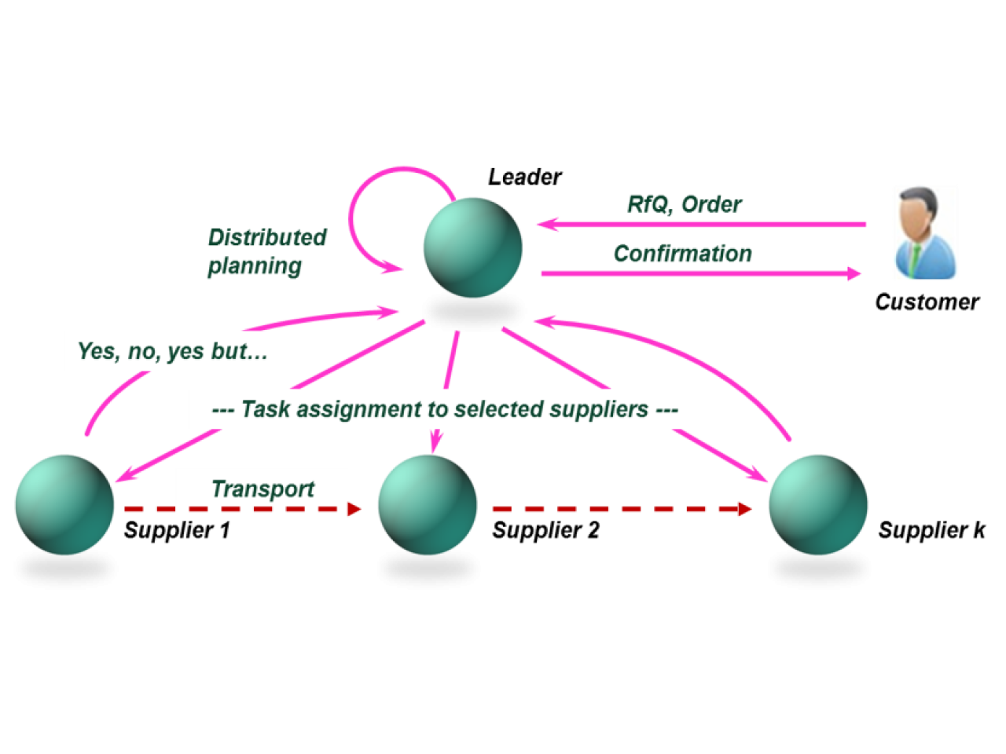
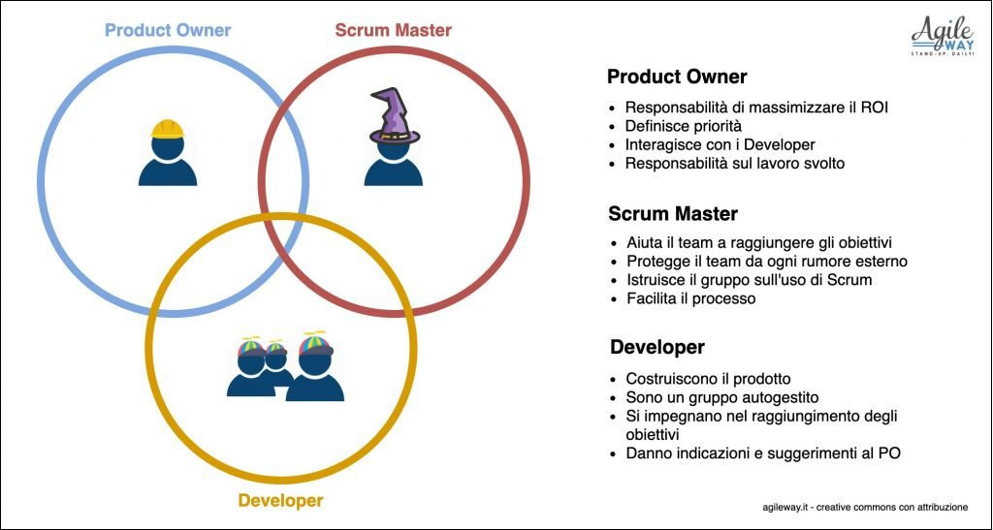
Modello Organizzativo Agile
🔹 Descrizione:
Basato su team autonomi e auto-organizzati.
Favorisce la sperimentazione, la velocità e la flessibilità nelle decisioni.
Si ispira al Manifesto Agile nato nello sviluppo software.
🔹 Vantaggi: ✅ Rapidità di risposta ai cambiamenti di mercato. ✅ Maggiore coinvolgimento dei dipendenti. ✅ Promuove l’innovazione e la creatività.
🔹 Svantaggi: ❌ Rischio di mancanza di controllo. ❌ Difficile implementazione nelle grandi aziende. ❌ Necessità di una cultura aziendale aperta e collaborativa.
📌 Adatto a: aziende nel settore tecnologico, digitale, start-up innovative.
Modello Organizzativo a Rete
🔹 Descrizione:
L’azienda esternalizza alcune funzioni e si focalizza sulle proprie competenze chiave.
Si basa su una rete di partner e fornitori esterni.
🔹 Vantaggi: ✅ Maggiore flessibilità e riduzione dei costi. ✅ Accesso a competenze specializzate esterne. ✅ Adatto a mercati globalizzati e digitali.
🔹 Svantaggi: ❌ Dipendenza dai partner esterni. ❌ Minore controllo sulle attività esternalizzate. ❌ Rischio di perdita di know-how aziendale.
📌 Adatto a: aziende moderne, start-up, imprese digitali, multinazionali.
Cos'è Scrum? Scrum è un framework di gestione che i team utilizzano per auto-organizzarsi e lavorare a un obiettivo comune. Descrive una serie di riunioni, strumenti e ruoli per una consegna efficiente del progetto. Proprio come una squadra sportiva che si allena per una partita importante, le pratiche di Scrum consentono ai team di autogestirsi, imparare dall'esperienza e adattarsi ai cambiamenti. I team software utilizzano Scrum per risolvere problemi complessi in modo economico e sostenibile.

Slide 51
EVOLUZIONE
Scegliere il Modello Organizzativo Giusto
La scelta del modello organizzativo dipende da diversi fattori, tra cui:
Dimensione dell’azienda: le piccole aziende preferiscono modelli semplici (funzionale), mentre le grandi possono adottare strutture divisionali o matriciali.
Settore di attività: aziende manifatturiere tendono a usare strutture funzionali, mentre le aziende tecnologiche spesso adottano modelli agili o a rete.
Dinamiche di mercato: in mercati stabili, le strutture gerarchiche funzionano bene, mentre in mercati volatili servono modelli più flessibili.
A partire dai primi anni ’70 le organizzazioni hanno cominciato a sostituire alle strutture tradizionali, altamente controllate e scarsamente coinvolgenti, un nuovo ambiente di lavoro caratterizzato da un alto impegno, da un alto coinvolgimento e dal self-management.
Tale cambiamento ha portato a definire meglio la responsabilizzazione, ovvero quel processo (il cui termine in inglese è “empowerment”) che comporta un aumento della competitività e della capacità di profitto attraverso la piena valorizzazione del contributo di coloro che operano nell’organizzazione, nel gruppo di lavoro o team.

Slide 52
L’organizzazione tradizionale era costituita dal modello piramidale. Il graduale passaggio verso i nuovi sistemi organizzati ha portato ad un modello visualizzato come un cerchio o una rete
Caratteristiche della piramide
Decisione prese dal vertice
Ogni persona è responsabile solo del suo lavoro
Cambiamento lento, raro e proviene solo da scelte superiori
Feedback e comunicazioni solo dall’alto al basso
Scarsa comunicazione fra reparti
Svolgendo diligentemente il proprio lavoro ci si può aspettare sicurezza del posto e promozioni quando l’organizzazione è in via di sviluppo
Attenzione dei lavoratori rivolta verso l’alto, verso colui che è responsabile dei loro risultati
I manager decidono come debbono essere svolti i compiti e cosa ci si aspetta dai lavoratori
Non ci si aspetta alte motivazioni dai lavoratori, solo buoni esecutori per i quali è necessario uno stretto controllo sui loro comportamenti
Dalla piramide al cerchio
Struttura gerarchica, funzioni altamente specializzate con limiti precisi, stretto controllo supervisore. Solo gli organi di vertice pensano e decidono, i livelli più bassi sono dei meri esecutori

Slide 53
Caratteristiche del cerchio
Il cliente è al centro dell’attenzione
Le persone lavorano in modo cooperativo ed in base alle necessità
Responsabilità, capacità e autorità collettive
Controllo e coordinamento dati da una comunicazione continua e da molteplici decisioni
Cambiamenti rapidi di fronte a nuove sfide
Qualità principali dei lavoratori e dei manager è saper lavorare con gli altri
Esistenza di un basso numero di livelli
Il potere è la capacità di stimolare gli altri e non la propria posizione gerarchica
Ognuno è manager di se stesso e focalizzato sul cliente e sulla sua soddisfazione
I manager sono coloro che forniscono energia, coordinano e affidano responsabilità al gruppo
Il cerchio o rete può essere immaginata come un insieme di gruppi o team coordinati tra loro che ruotano attorno a un centro piuttosto che a un vertice

Slide 54
In un mercato caratterizzato da un grado di competitività sempre più accentuato il consumatore è un fattore di fondamentale importanza
La preferenza dei consumatori è la fonte principale da cui deriva il
vantaggio competitivo
Il vantaggio competitivo è il valore che un’azienda è in grado di produrre con i suoi prodotti che si concretizza nel prezzo che i suoi clienti sono disposti a pagare per i suoi prodotti
tempestività del servizio
varietà e assortimento
capillarità della distribuzione
prestazioni accessorie
qualità dei prodotti

Slide 55
FATTORI
L’impresa è in grado di fornire prodotti equivalenti a prezzi più bassi
Leadership di costo
L’impresa è in grado di fornire prodotti con caratteristiche qualitative tali da distinguerla dalle imprese concorrenti e determinare la preferenza e la fedeltà dei clienti rendendoli anche poco sensibili alle variazioni di prezzo
Leadership di differenziazione

Slide 56
FATTORI
Diventa quindi indispensabile GENERALE VALORE e ciò è possibile solo se le FUNZIONI PRIMARIE E FUNZIONI DI SUPPORTO dialogano tra loro
Quelle direttamente coinvolte nel processo di trasformazione e vendita dei prodotti
FUNZIONI PRIMARIE
FUNZIONI DI SUPPORTO
Funzioni strumentali (di supporto) alle funzioni primarie

Slide 57
ELEMENTI CONCORRENTI
Approvvigionamenti: reperire tutti i beni necessari per la produzione. Gli ordini ai fornitori sono inviati su segnalazione dei resp, della produzione
Personale: tutti i rapporti con i lavoratori dipendenti
MARGINE DI UTILE
Funzioni di supporto
Ricerca e sviluppo: finalizzato al miglioramento qualitativo del prodotto ed alla sua diversificazione
Funzioni infrastrutturali: direzione generale, amministrazione, finanza, controllo di gestione, ecc tutto ciò che controlla la redditività dell’azienda
logistica amministra le scorte in entrata ed in uscita
produzione riguarda le attività di trasformazione dei prodotti
marketing studia le strategie per soddisfare il consumatore individuandone i gusti e le tendenze
vendite riguarda le scelte sui canali di distribuzione la rete di vendita, la distribuzione
MARGINE DI UTILE
Funzioni primarie

Slide 58
Un approccio all’organizzazione aziendale a cerchio richiede una visione dell’attività aziendale strutturata per processi, ovvero un insieme di attività definibili, ripetibili e misurabili che generano un risultato utile e di valore per un cliente interno/esterno.
Il process management è un approccio metodologico per valutare, analizzare e migliorare le prestazioni dei processi chiave.
I processi sono il modo con cui un’organizzazione aggiunge valore per i suoi clienti.
Attenzione perchè i clienti non sono solamente esterni ma sono anche interni (gli altri membri dell’organizzazione !!!).
Ragionare per processi è difficile per le seguenti difficoltà oggettive:
i responsabili dei reparti/servizi generalmente si limitano a gestire le prestazioni solo all’interno delle loro unità operative
2. nessuno ha generalmente la proprietà di tutto il processo e la responsabilità di amministrarne le prestazioni

Slide 59
PERCHE’ E’ DIFFICILE
RAGIONARE PER PROCESSI
Ruoli
funzionali
Ruoli
di processo
Coloro che posseggono un ruolo nella gestione dei processi e coloro che
posseggono un ruolo funzionale devono lavorare insieme per
rendere possibile il disegno, la predisposizione e la realizzazione dei processi

Slide 60
Un sistema di gestione che misura i processi permette di
riconoscere precocemente trend e problemi, orientando
l’organizzazione alla
PROATTIVITA’
piuttosto che alla
REATTIVITÀ

Slide 61
Seven s / sette esse
E’ secondo alcuni studiosi di organizzazione aziendale, la regola per condurre un’impresa verso il successo.
Le sette s in esame sarebbero:
struttura
strategia;
sistemi;
stile di gestione;
skills (competenze);
staff;
shared values (condivisione dei valori).
La teoria, elaborata, da Tom Peters, ritiene che il successo di un’impresa non si abbia nel caso in cui la conduzione dell’azienda sia basata su fattori razionali, bensì esso dipenda da fattori diversi da quelli considerati tradizionalmente dall’organizzazione aziendale.
Così, secondo l’autore sarebbe basilare condurre l’impresa con passione, riconoscendo un ruolo fondamentale alla leadership, alle relazioni nei rapporti di lavoro e con la clientela e alla innovazione.

Slide 62
LA STRUTTURA ORIZZONTALE
l Modello Organizzativo Orizzontale: Definizione e Caratteristiche
Il modello organizzativo orizzontale è un sistema di gestione aziendale che riduce al minimo le gerarchie e punta sulla collaborazione e l’autonomia dei dipendenti. A differenza delle strutture tradizionali, che si basano su una rigida catena di comando, il modello orizzontale privilegia il lavoro in team, la decentralizzazione delle decisioni e la flessibilità.
Caratteristiche Principali del Modello Orizzontale
🔹 Riduzione della Gerarchia
Elimina o riduce i livelli intermedi di gestione.
I dipendenti hanno maggiore autonomia nelle loro attività.
La leadership è distribuita e non accentrata in poche figure di comando.
🔹 Focus sul Lavoro di Squadra
L’azienda è suddivisa in team multidisciplinari, che gestiscono i processi in modo autonomo.
La comunicazione è diretta e trasparente, senza passaggi burocratici.
Ogni team ha la responsabilità di portare avanti i propri obiettivi.
🔹 Decentramento delle Decisioni
Le decisioni vengono prese direttamente dai team di lavoro piuttosto che da un unico vertice aziendale.
Ogni dipendente ha un ruolo più attivo nella gestione aziendale.
Maggiore velocità di risposta ai cambiamenti di mercato.
🔹 Flessibilità e Adattabilità
Struttura aziendale più snella e dinamica.
Permette una rapida innovazione e sperimentazione di nuove idee.
Maggiore capacità di adattarsi ai cambiamenti del mercato.
🔹 Comunicazione Aperta e Collaborazione
Si favorisce la condivisione delle informazioni tra tutti i livelli aziendali.
L’azienda incoraggia la partecipazione attiva di tutti i dipendenti.

Slide 63
LA STRUTTURA ORIZZONTALE
Vantaggi del Modello Orizzontale
✅ Maggiore Innovazione → I dipendenti, avendo più autonomia, propongono soluzioni creative e innovative.
✅ Migliore Motivazione dei Dipendenti → Sentendosi più coinvolti, i lavoratori sono più motivati e soddisfatti.
✅ Comunicazione più Efficace → Essendo meno burocratica, la comunicazione è più veloce e diretta.
✅ Maggiore Agilità e Adattabilità → Le aziende possono rispondere più rapidamente alle esigenze del mercato.
✅ Riduzione dei Costi di Gestione → Meno livelli gerarchici significano meno costi amministrativi.
Svantaggi e Criticità del Modello Orizzontale
❌ Difficoltà nel Coordinamento → L’assenza di una gerarchia chiara può generare confusione nei ruoli e nei processi decisionali.
❌ Non Adatto a Tutti i Settori → Funziona bene in aziende tecnologiche o creative, ma meno nelle industrie tradizionali.
❌ Resistenza al Cambiamento → I manager abituati a un sistema gerarchico potrebbero opporsi alla perdita di potere decisionale.
❌ Maggiori Conflitti Interni → Senza un chiaro leader, possono emergere conflitti tra i membri del team.

Slide 64
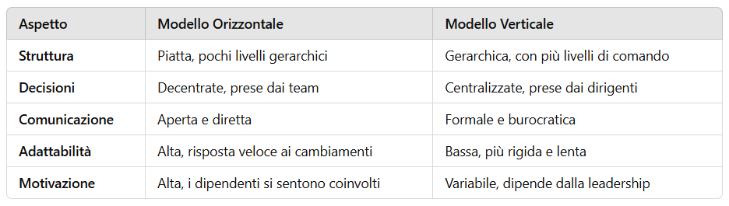
Esempi di Applicazione del Modello Orizzontale
Alcune aziende di successo hanno adottato il modello orizzontale, tra cui:
Spotify → Ha sviluppato un’organizzazione basata su "squadre autonome" che gestiscono i progetti in modo indipendente.
Zappos → Ha implementato la Holacracy, un sistema che elimina i manager e basa la gestione su ruoli dinamici.
Gore-Tex → Azienda famosa per l’innovazione nel settore tessile, opera con team autogestiti senza gerarchie rigide.
Differenza tra Modello Orizzontale e Modello Verticale
Il modello organizzativo orizzontale è un approccio innovativo e flessibile che migliora la collaborazione e la velocità decisionale all’interno dell’azienda. Tuttavia, non è adatto a tutte le realtà aziendali: funziona meglio in ambienti dinamici e creativi, mentre può essere meno efficace in settori altamente regolamentati o con processi standardizzati.
L'adozione di un modello orizzontale richiede un cambiamento culturale significativo, in cui la leadership si trasforma da comando e controllo a supporto e facilitazione del lavoro dei team.

Slide 65
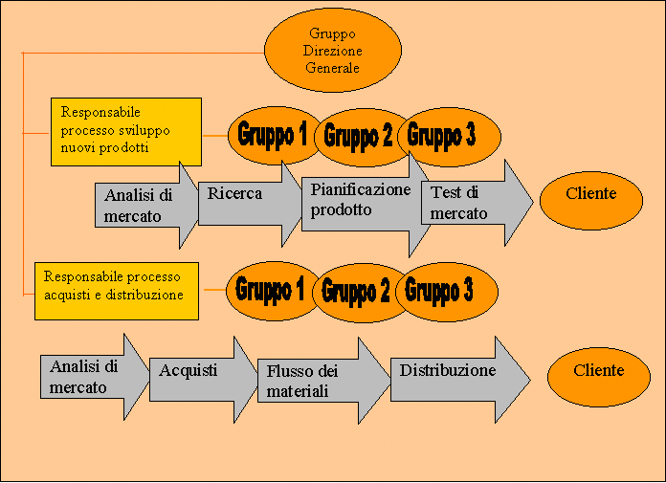
LA STRUTTURA ORIZZONTALE
modello di struttura orizzontale su due processi chiave

Slide 66
LA STRUTTURA ORIZZONTALE
CARATTERISTICHE
La struttura viene creata identificando alcuni processi chiave della azienda, che coinvolgono più funzioni o più compiti o più aree geografiche; di conseguenza i confini tra i vari organi vengono annullati.
Successivamente si formano dei gruppi di lavoro (team) che non sono divisi in organi direttivi ed esecutivi, ma si autodirigono e consentono la migliore riuscita di una struttura organizzativa.
All'interno di ogni gruppo vi è un responsabile di processo; ma tale responsabile di processo non è un Direttore, cioè uno che emana le direttive e poi controlla i risultati, ma è una persona che coordina gli altri membri del gruppo e le azioni da intraprendere, col fine della perfetta riuscita dell'intero singolo processo.
Le persone che compongono il gruppo hanno le competenze, gli strumenti, la motivazione e l'autorità che sono essenziali per la perfetta organizzazione del gruppo e per la riuscita del processo. I membri del gruppo sono formati ciascuno in modo da poter svolgere le funzioni dell'altro membro; in tal modo le capacità di ciascuno sono adeguate a completare l'intero processo.
I gruppi hanno la libertà di pensare in maniera creativa e di reagire in maniera flessibile alle nuove sfide che si manifestano.
Il fattore guida della organizzazione orizzontale è il cliente; l'efficacia del processo si misura sia su questo obiettivo, cioè la soddisfazione - l'obiettivo di fine processo è quello di creare valore per il cliente del cliente - sia sulla soddisfazione dei dipendenti, e sia sul risultato finanziario.
Nel modo di pensare della struttura orizzontale vi è un clima di apertura, di fiducia e collaborazione, verso il miglioramento continuo. Tale modo di pensare, cioè la cultura del gruppo, valorizza la responsabilizzazione, l'impegno ed il benessere dei dipendenti.
La organizzazione orizzontale in una azienda inizia partendo dai livelli inferiori, cioè dagli organi operativi. Tuttavia, alcune aziende, stanno estendendo questo tipo di cultura anche ai livelli direttivi, lasciando solo un piccolo numero di dirigenti con grande esperienza a capo solo di alcune tradizionali funzioni di supporto, come la gestione delle risorse umane e quelle finanziarie.

Slide 67
LA STRUTTURA ORIZZONTALE
VANTAGGI
La struttura orizzontale aumenta la flessibilità della azienda e ottiene una ottima risposta ai cambiamenti dei bisogni dei clienti, grazie al miglior coordinamento.
Il fatto che la struttura pone l'attenzione di ognuno verso il cliente porta non solo alla soddisfazione del cliente stesso, ma anche a miglioramenti nella produttività, nella velocità, nella efficienza.
Poiché mancano i confini tra le varie funzioni, i dipendenti hanno una visione più ampia degli obiettivi organizzativi.
La struttura orizzontale può migliorare la qualità della vita dei dipendenti, in quanto fornisce loro l'opportunità per condividere responsabilità, prendere decisioni, contribuire in maniera significativa agli obiettivi della organizzazione
SVANTAGGI
Un difetto della struttura orizzontale è quello della difficoltà di individuare i processi chiave dell'azienda, e questo, poi, ostacola sia l'efficacia che l'efficienza.
Lo spostamento verso la struttura orizzontale richiede molto tempo, perché implica cambiamenti significativi nella cultura, nelle progettazione delle mansioni, nella filosofia dei responsabili di processo, nei sistemi informativi, negli incentivi alle retribuzioni.
Richiede una attività di formazione significativa dei dipendenti, per poter permettere loro di lavorare in gruppi orizzontali in maniera efficace.
Poiché manca la specializzazione sulla singola funzione, la struttura orizzontale limita la conoscenza approfondita, con ripercussioni sulla efficacia ed efficienza delle scelte.

Slide 68
LA STRUTTURA ORIZZONTALE
Molte aziende stanno cercando di ridurre i confini sia all'interno dell'organizzazione, sia all'esterno, verso le altre aziende.
La struttura orizzontale è una risposta ai profondi cambiamenti che sono avvenuti nell'ambiente di lavoro e nell'ambiente economico negli ultimi venti anni.
Il progresso tecnologico mette in risalto l'integrazione basata sulle nuove tecnologie dell'informazione e il coordinamento.
I clienti si aspettano un servizio più veloce e migliore; i dipendenti vogliono avere nuove opportunità per mettere a frutto le proprie potenzialità, apprendere nuove competenze, assumere nuove responsabilità.
La struttura orizzontale dà una efficace risposta a tutte queste nuove esigenze.

Slide 69


